Slide 1



INEP Plus
Introducción “Facilitada” a la Prevención Basada en Evidencia

Slide 2
I
Sesión 7

Slide 3
Sesión 7. Objetivos.
Revisar el aprendizaje y comprensión del estudio en línea de las Lecciones 9 y 10: compartir inquietudes, dudas, problemas, preguntas, necesidades, etc.
Preparar la próxima sesión sobre habilidades de facilitación e implementación.
Abordar cualquier problema, duda, preocupación y necesidad que surja del curso.

Slide 4
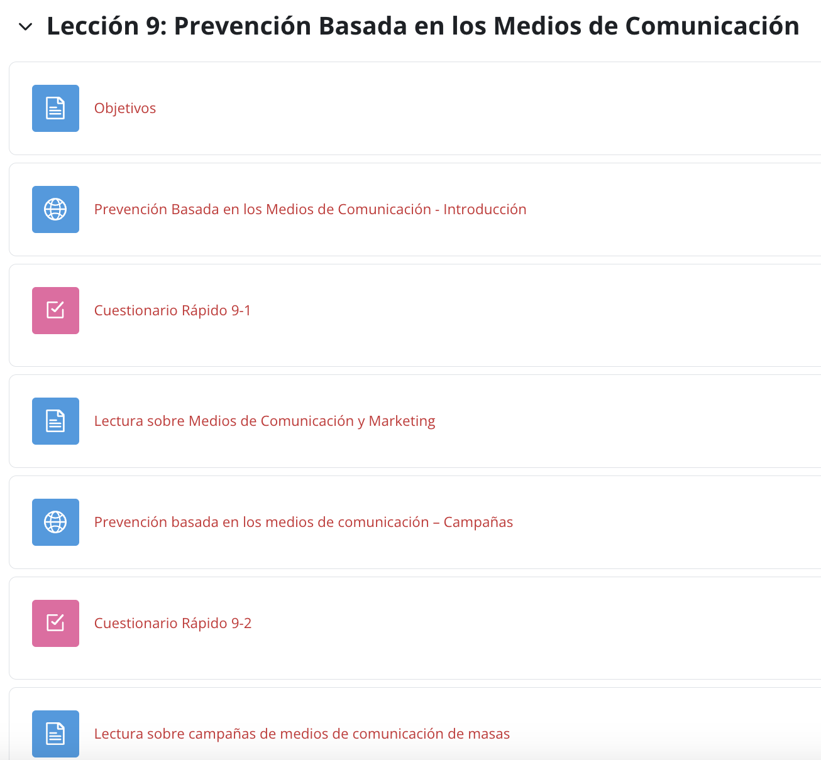
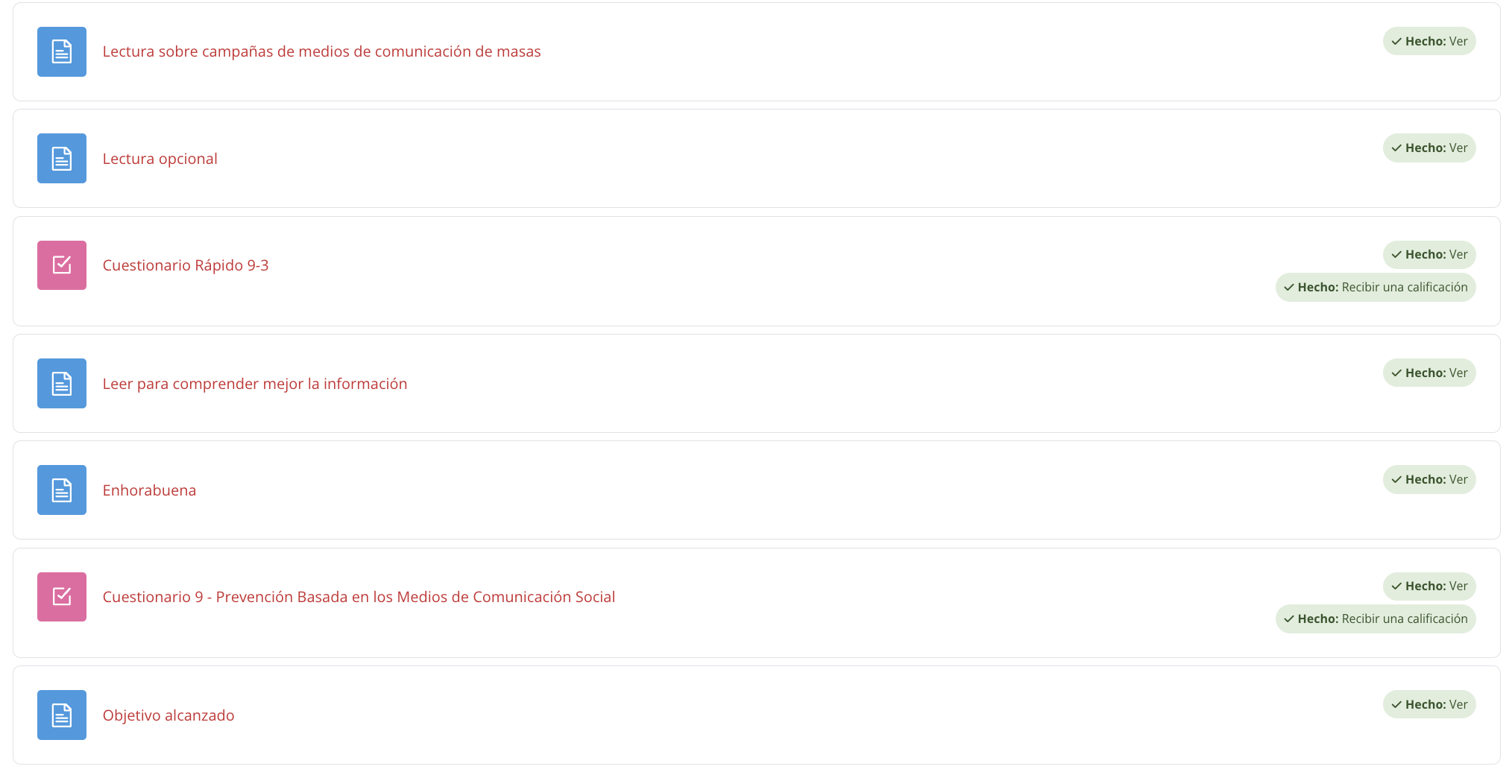
Lección 9. Revisión
Notes:
Mostrar los temas de la Lección 9

Slide 5
I
Lección 9. Objetivos:
El concepto de prevención basado en los medios de comunicación.
Teorías fundamentales de la comunicación y persuasión.
Características de las campañas mediáticas efectivas.
Principios de cooperación con los medios de comunicación social.
Notes:
Recuerde los objetivos para ayudar a los participantes a volver a conectar con el curso.

Slide 6
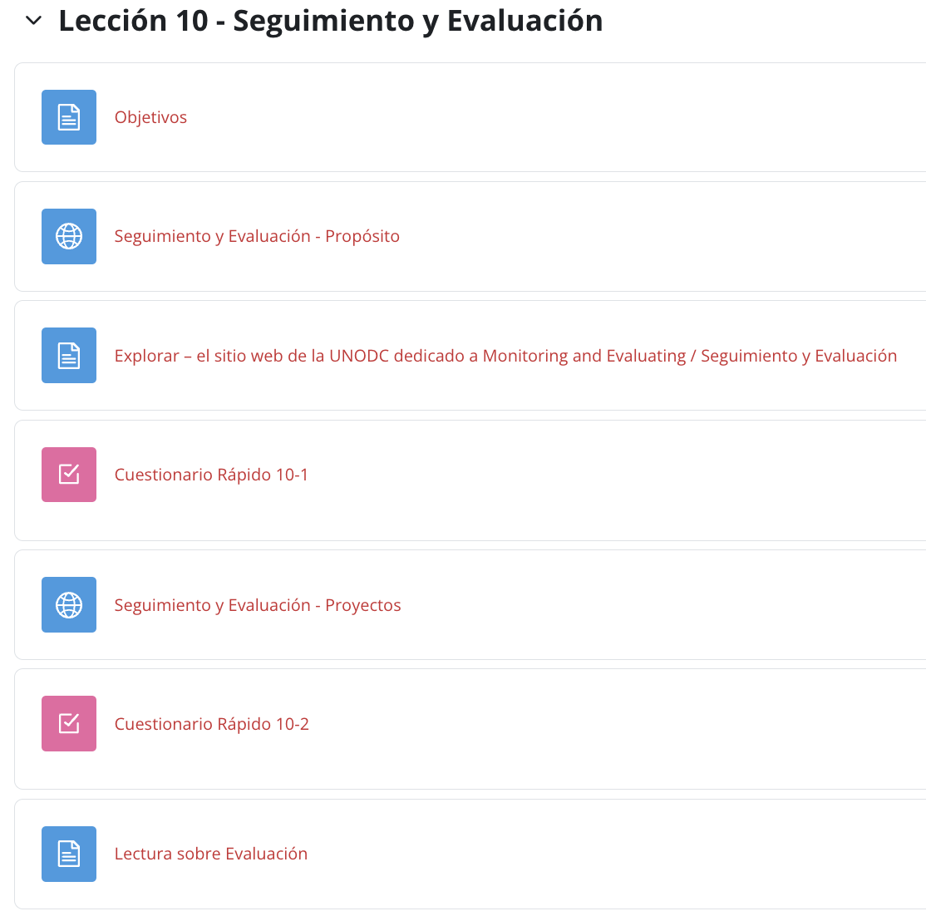
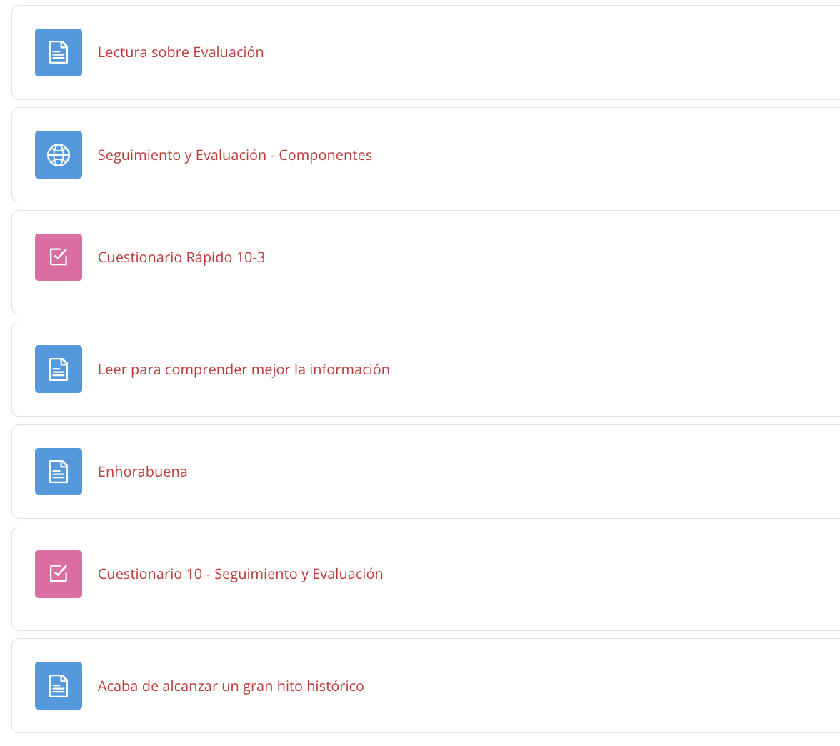
Lección 10. Revisión
Notes:
Mostrar los 10 temas de la lección

Slide 7
I
Sesión 10. Objetivos.
Conocer los principales objetivos de la evaluación.
Abordar los diseños de investigación usados en las evaluaciones basadas en la evidencia.
Comprender los componentes clave de la evaluación.
Notes:
Recuerde los objetivos para ayudar a los participantes a volver a conectar con el curso.

Slide 8
Actividad: Vamos a discutir sobre lo que aprendimos de las Lecciones 9 y 10
Grupos de discusión
¿Qué aprendiste de las Lecciones?
¿Qué fue nuevo para ti?
¿Qué llamó tu atención?
¿Qué no quedó claro?
¿Qué dudas o preguntas surgieron?
Notes:
Deje que los participantes trabajen en 4 grupos pequeños durante 20 minutos. Pídales que compartan sus dudas y ofrezcan respuestas.
Invite a cada grupo a nombrar un portavoz que se referirá al pleno.

Slide 9
I
Lección 9
Notes:
Las siguientes diapositivas se refieren a los principales temas introducidos en la lección 9.

Slide 10

I
¿Por qué utilizar los medios de comunicación en la prevención?
Economía y alcance.
Capacidad de selección.
Respuesta rápida.
Puede generar entusiasmo e interés.
Influir en los líderes de opinión.
Influir en la agenta de prevención de las escuelas y la comunidad.
Rentable, si se hace correctamente.
No necesita infraestructura compleja.
Notes:
Economía y alcance: Una buena campaña en los medios de comunicación puede llegar a un público masivo con un gasto mínimo: el coste por persona alcanzada en una campaña suele ser extremadamente bajo.
Capacidad de selección: Una campaña puede programarse y emitirse de forma que se llegue con mayor eficacia al grupo que más necesita el material de prevención (por ejemplo, adolescentes jóvenes, camioneros, amas de casa).
Respuesta rápida: Se puede crear rápidamente un mensaje de prevención para hacer frente a un problema de rápida aparición, por ejemplo, una nueva droga que está causando estragos en la comunidad.
Entretenimiento: Si se hace correctamente, los medios de comunicación pueden entretener sin dejar de transmitir su mensaje de prevención.
Influir en los líderes de opinión: Los medios de comunicación pueden desempeñar un

Slide 11
I
Evidencia (1/2)
Los Estándares Internacionales brindan la siguiente lista de características de las campañas con resultados positivos:
Es importante identificar con precisión el grupo objetivo de la campaña. La investigación en comunicación ha demostrado que “una talla no se ajusta a todos”. Por tanto: ¿qué?, ¿a quién?, ¿cómo?, ¿cuál fue el efecto?
Las campañas mediáticas deben basarse en un sólido fundamento teórico.
Los mensajes deben diseñarse sobre la base de una sólida investigación formativa. Esto significa poner a prueba los mensajes y materiales antes de lanzar la campaña.
Si es posible, las campañas en los medios de comunicación deben conectarse con otras intervenciones de prevención del consumo de sustancias existentes en el hogar, la escuela y la sociedad. Los esfuerzos de prevención multicomponente suelen ser más eficaces.
Notes:
¿Qué pruebas existen a favor de las campañas en los medios de comunicación? Los desarrolladores de las Normas Internacionales encontraron varias revisiones de la literatura de investigación sobre la eficacia de las campañas en los medios de comunicación. Los resultados más sólidos procedían de los estudios que examinaban el consumo de tabaco; sin embargo, no había resultados similares para el alcohol u otras sustancias.
Las razones de esta falta de pruebas se basan principalmente en los retos que plantea la realización de evaluaciones rigurosas de las campañas en los medios de comunicación. Un hecho importante que hay que tener en cuenta es que la investigación sobre el tema de la persuasión, y cómo se relaciona con la influencia sobre diversos tipos de comportamientos, ha estado en curso durante los últimos 50 años. Existen conocimientos empíricos sobre las mejores formas de persuadir y sobre cómo elaborar mensajes persuasivos que puedan influir eficazmente en las actitudes y los comportamientos.
Pero, por desgracia, muchas campañas mediáticas no utilizan esta información sobre métodos persuasivos eficaces. En su lugar, se basan en ideas preconcebidas que carecen de base empírica.
Las campañas en los medios de comunicación no son para alertar sobre las drogas, sino para informar sobre lo que estamos haciendo (mensaje positivo) y por qué.

Slide 12
I
Evidencia (2/2)
Debe lograrse exposición adecuada del grupo destinatario durante un periodo de tiempo apropiado.
Las campañas exitosas en los medios de comunicación se evalúan sistemáticamente.
Las campañas de prevención destinadas a los niños deben dirigirse a los padres.
Las campañas deben tener como objetivo cambiar las normas culturales sobre el consumo de sustancias y/o educar a su público sobre las consecuencias del consumo de sustancias y/o sugerir estrategias para resistirse al consumo de sustancias.
Notes:
La gran mayoría de las campañas en los medios de comunicación no miden los resultados relevantes (cómo ha cambiado mi intención de consumo), sino sólo el alcance, el recuerdo, las visitas, etc.

Slide 13
I
Modelo de flujo de comunicación en dos etapas
Prevención del consumo de sustancias basado en la comunicación
Líder de opinión
Seguidor de opinión A
Seguidor de opinión B
Seguidor de opinión C
¡Padres!
Notes:
El modelo de flujo en dos pasos significa que no tiene por qué centrar su estrategia persuasiva únicamente en el público final. Un principio importante es que te centres en los líderes de opinión, que luego difunden sutilmente tu mensaje y podrían establecerlo como "todo el mundo sabe que...". Lo que la mayoría de la gente olvida es que los líderes de opinión no son necesariamente YouTubers o influencers de las redes sociales (por sí solos): en el caso de la adolescencia, en primer lugar hay que tener en cuenta a los PADRES, que tienen una mayor influencia que la mera transmisión de información.

Slide 14
I
Lección 10
Notes:
Las siguientes diapositivas se refieren a los principales temas introducidos en la lección 10.

Slide 15
I
¿Qué es la “intervención basada en evidencias”?
La intervención está basada en evidencia cuando:
- ´Ha sido probada’ significa que la intervención ha sido puesta a prueba en una o varias evaluaciones de impacto de alta calidad.
- ´Es efectiva´ significa que estas evaluaciones aportan pruebas sólidas de que la intervención aumenta el bienestar, el control del comportamiento o reduce los daños.

Slide 16
Diseños de estudio, niveles de evidencia
Umbrella Reviews
Mayor control sobre el error, confusión y sesgo
Nivel de evidencia
Estudio de cohorte
Estudios de Casos y Controles
Estudios transversales
Reporte de series de casos
Reporte de un caso
Opinión de expertos
Meta-análisis de ECA
Revisiones sistemáticas
Ensayos clínicos controlados y aleatorizados (ECCA)
Notes:
**Diagrama elaborado por: José Luis Benítez (ISSUP México). Cohorte 5. 2024.
He aquí la terminología de los términos clave en el campo de la evaluación y la evidencia.
Y también la jerarquía de lo que más cuenta.

Slide 17
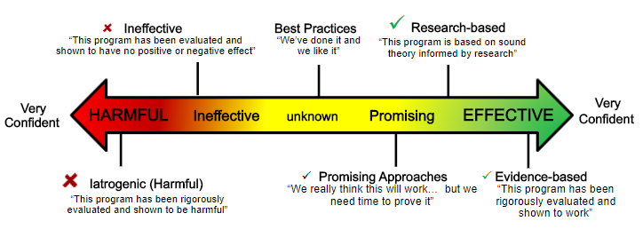
I
¿Cuándo una intervención está basada en evidencia?
❌ Ineficaz
Este programa ha sido evaluado y no muestra efectos positivos ni negativos.
✅ Basada en investigación
Este programa se basa en una teoría sólida basada en investigación
Mejores prácticas
“Lo hicimos y nos gustó”
Muy
confiable
Muy
confiable
Perjudicial
Ineficaz
Desconocido
Promedor
Efectivo
❌ Iatrogénico (Perjudicial)
Este programa ha sido rigurosamente evaluado y causa daño.
✅ Aproximación prometedora
Realmente creemos que funcionará… pero necesitamos tiempo para provarlo.
✅ Basada en evidencia
Este programa ha sido rigurosamente evaluado y funciona.
Notes:
Se presenta un buen resumen de los diferentes términos con los que se habrá topado, y lo que significan realmente en un marco basado en la ciencia de hasta qué punto confiamos en la eficacia real (o no) de una intervención o enfoque.
Para usted es importante saber, por ejemplo, qué significan realmente "mejor práctica" y "prometedor". Tanto en la punta de la flecha de la izquierda como en la de la derecha hay intervenciones con evaluaciones de buena calidad que muestran daños claros, ineficacia o beneficios.
La gran mayoría de lo que se hace realmente en prevención es del campo amarillo. Esto supone un peligro potencial, ya que se pueden hacer o propagar muchas cosas que de alguna manera son consideradas "buenas" por algunas personas o grupos de interés.

Slide 18
I
Tarea de la Sesión 7
Vuelva a leer el documento de tarea sobre los especialistas en prevención y tratamiento centrándose en la temática de la facilitación.
Escribe las preguntas que tengas sobre la implementación del curso de INEP Plus en su país.
Notes:
Como facilitador, usted no está destinado a formar facilitadores, por lo que esta diapositiva debe modificarse de acuerdo con las disposiciones de su país.

Slide 19
I
La próxima sesión será el día
----Fecha----
Notes:
Como facilitador, usted no está destinado a formar facilitadores, por lo que esta diapositiva debe modificarse de acuerdo con las disposiciones de su país.

Slide 20

Fin de la Sesión 7

